Slide 1
Wprowadzenie do obliczeń na komputerach ICM UW
Praktyczna Realizacja Obliczeń
Maciej Szpindler

Slide 2
Plan szkolenia
Introduction
Computing resources and ICM network
Logging in
Beginning with Linux
Environmental modules
SLURM Resource manager
Running jobs
Custom computing environment

Slide 3
INTRODUCTION
Notes:
http://tiny.cc/x0yagz

Slide 4
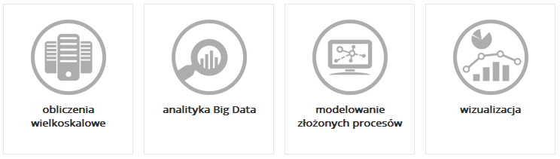
Kompetencje ICM
ICM świadczy kompleksowe usługi z zakresu obliczeń wielkoskalowych, analityki i wizualizacji danych dla nauki, biznesu i sektora publicznego.
Oferta ICM obejmuje zarówno rozwiązania standardowe, jak i dostosowane do indywidualnych potrzeb.
Nasze kluczowe kompetencje to:
Świadczymy również usługi polegające na:
udostępnianiu infrastruktury obliczeniowej i analitycznej
współpracy projektowej: wsparcie techniczne i programistyczne
konsultacjach i szkoleniach

Slide 5
Użytkownicy naukowi ICM
Centrum Obliczeniowe ICM realizuje zadania związane z funkcjonowaniem centrum Komputerów Dużej Mocy (KDM). Centrum powstało jako jeden z pięciu ośrodków w ramach realizowanego przez Komitet Badań Naukowych w latach 1993-1999 programu budowy infrastruktury informatycznej nauki w Polsce i jest częścią Interdyscyplinarnego Centrum Modelowania Matematycznego i Komputerowego Uniwersytetu Warszawskiego.
W 2019 roku w ICM prowadzone były badania naukowe w ponad 200 grantach obliczeniowych.

Slide 6
Jak zostać użytkownikiem ICM ?
Należy wystąpić o grant obliczeniowy ICM
System Okeanos: granty typu A, B i C http://kdm.icm.edu.pl/kdm/Granty_Okeanos
Pozostałe systemy: http://granty.icm.edu.pl
Grant obliczeniowy
Temat badawczy, plan obliczeń
Kierownik naukowy
Wykonawcy grantu
Publikacje
Raportowanie

Slide 7
Jak zostać użytkownikiem ICM ?
 | Granty A Wielkie Wyzwania | Grant B Standardowy | Grant C Testowy | Granty bezterminowe
Czas obliczeniowy | core >2 mln | core <2 mln | core <20k | core <2 mln
Czas grantu | 1 rok | 1 rok | 6 miesięcy | do wykorzystania zasobów
Rozpatrywany | dwa razy w roku | w trybie ciągłym | w trybie ciągłym | w trybie ciągłym
Ocena | Panel Naukowy | naukowcy z ICM | ocena techniczna | ocena w ICM
Sprawozdawczość | na koniec trwania grantu | na koniec trwania grantu | na koniec trwania grantu | raz w roku luty/marzec
System | Okeanos | Okeanos | Okeanos | Topola

Slide 8
Wsparcie użytkowników ICM
Poziom podstawowy - bezpłatny
Service Desk ICM: pomoc@icm.edu.pl (dni robocze)
Szkolenie z podstaw użytkowania komputerów ICM
Pomoc zdalna w uruchomieniu obliczeń
Instalacja oprogramowania
Konsulting obliczeniowy
Pomoc w zaprojektowaniu modelu obliczeniowego
Wykonanie diagnostyki wydajności aplikacji
Identyfikacja ograniczeń wydajności aplikacji (bottlenecks)
Optymalizacja istniejących aplikacji
Rozwijanie nowego oprogramowania
Analityka danych
Prowadzenie obliczeń

Slide 9
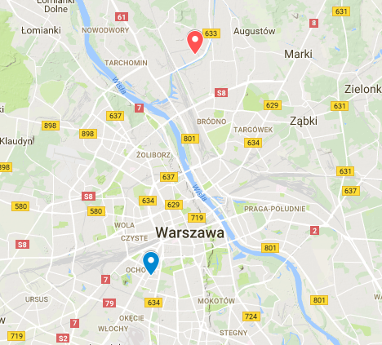
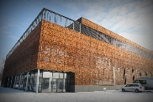

Zasoby komputerowe ICM
Centrum Technologii ICM
Ponad 2 PFlop/s zasobów obliczeniowych
Kilkadziesiąt PB przestrzeni dyskowej
Jeden z największych systemów analityki Big Data w Europie
Nowoczesne architektury komputerowe
Wizualizacja wielkoskalowa
Bezpieczne systemy podtrzymywania zasilania
Wysoka energooszczędność systemów
Dwie serwerownie: CT32 / Pawińskiego
ICM Pawińskiego 5a

Slide 10
COMPUTING RESOURCES AND NETWORK STRUCTURE AT ICM UW

Slide 11
Organizacja zasobów: hpc.icm.edu.pl
Login node: hpc.icm.edu.pl; for all computing systems at ICM
Direct job submission for generic cluster (topola), gateway for others systems log-on (supercomputer, GPU cluster)
User permissions based on Linux access control groups (okeanosACL, topolaACL, …)

Slide 12
Dostęp do systemów komputerowych ICM
Internet
(Local workstation, home, mobile)
ssh
hpc.icm.edu.pl
SSH
SLURM
SSH
okeanos
topola
rysy
SUPERCOMPUTER
GENERIC/GRID CLUSTER
ACCELERATED CLUSTER

Slide 13
Filesystems
Computing system | Filesystem (mount path) | Type
Topola (generic/grid cluster) | /icm/home | Home directory, shared for login node
 | /lu/topola/temp | Scratch, shared for login node
 | /icm/tmp | Temporary, shared for login node and okeanos
Okeanos (supercomputer) | /lu/tetyda/home | Home directory, local
 | /icm/tmp | Temporary, shared for login node and topola cluster
Rysy (accelerated cluster) | /home | Home directory, local

Slide 14
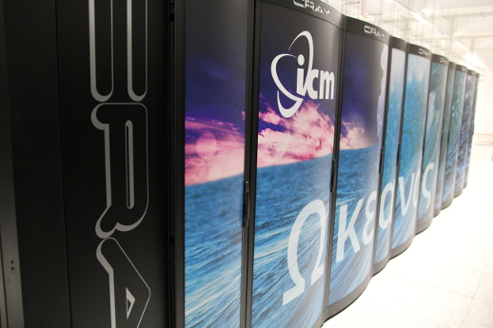

Okeanos – supercomputer (Cray XC40)
System: Cray XC40
Liczba rdzeni: 26 016
Pamięć: 140 TB
Architektura: Intel Xeon E5-2690 v3 (Haswell) 2.6 GHz
Interconnect: Cray Aries
Rdzeni na węzeł: 24 rdzenie (2x12)
Pamięć na węzeł: 128 GB
System plików: Lustre
System operacyjny: Linux
System kolejkowy: SLURM
Oprogramowanie
Amber, ANSYS, cp2k, Nwchem, Einstein_Toolkit, Quantum Espresso, Esys-Particle, Gromacs, LS-Dyna, NAMD, BLAST, OpenFOAM, Siesta, VASP, Unified Model, Coamps, WRF

Slide 15
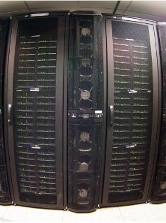

Topola – generic cluster (Huawei)
System: Klaster Huawei E9000
Liczba rdzeni: 6244
Pamięć: 18 TB
Architektura: Intel Xeon E5-2697 v3
(Haswell) 2.1 GHz
Interconnect: Infiniband FDR
Rdzeni na węzeł: 28 rdzeni (2x14)
Pamięć na węzeł: 64/128 GB
System plików: Lustre
System operacyjny: Linux
System kolejkowy: SLURM
Oprogramowanie
Abinit, CFOUR, cp2k, Dalton, Espresso, Fluent, Gromancs, Siesta, VASP, Gaussian, WRF, Coamps

Slide 16
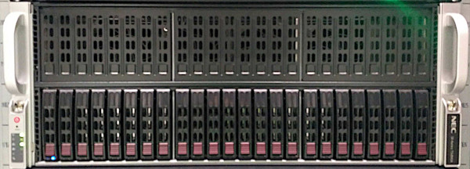

Rysy – klaster GPU / PBaran (NEC)
System: klaster GPU
Architektura: Intel Skylake, NVIDIA Volta
Liczba węzłów obliczeniowych: 6
Parametry węzła obliczeniowego:
Liczba rdzeni: 36
Pamięć RAM: 380 GB
Liczba GPU: 4
System: NEC SX-Aurora Tsubasa
Architektura:
VE: Intel Skylake
VH: Intel Xeon Gold 6126
Liczba węzłów obliczeniowych: 1
Parametry węzła obliczeniowego:
Liczba rdzeni: 8 x 8 (VE) + 2 x 12 (VH)
Pamięć RAM: 8 x 48 GB (VE) + 192 GB (VH)
Rysy
PBaran
Oprogramowanie
Baza aplikacji jest w trakcie tworzenia i optymalizacji – w szczególności na partycji NEC. Dostępne jest środowisko umożliwiające skompilowanie własnego kodu.

Slide 17
Rysy – GPU cluster / PBaran (NEC)
Software
Application base is being built and optimised (NEC partition in particular). A toolchain is available to build users’ own code.
System: GPU cluster
Architecture: Intel Skylake, NVIDIA Volta
Number of computing nodes: 6
Node parameters:
Number of cores: 36
RAM: 380 GB
GPU units: 4
System: NEC SX-Aurora Tsubasa
Architecture:
VE: Intel Skylake
VH: Intel Xeon Gold 6126
Number of computing nodes: 1
Node parameters:
Number of cores: 8 x 8 (VE) + 2 x 12 (VH)
RAM: 8 x 48 GB (VE) + 192 GB (VH)
Rysy
PBaran

Slide 18
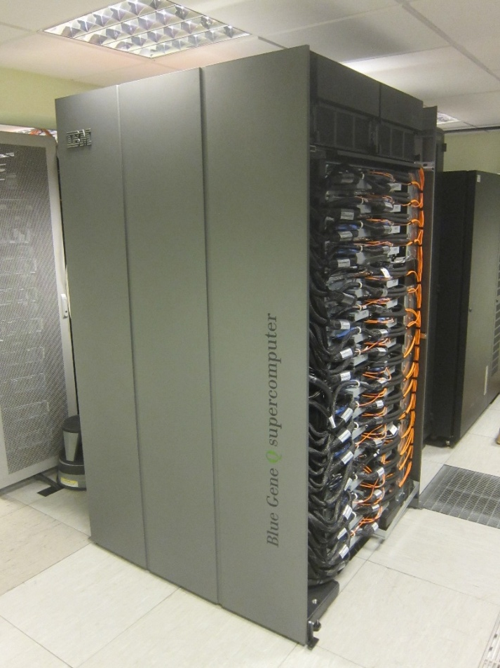

Nostromo – IBM Blue Gene/Q
System: IBM Blue Gene/Q
Liczba rdzeni: 16384
Pamięć: 16 TB
Architektura: Power PC A2 @ 1.6 GHz
Interconnect: 5D Torus
Rdzeni na węzeł: 16 rdzeni (64 wątków)
Pamięć na węzeł: 16 GB
System plików: GPFS
System operacyjny: BG/Q Linux
System kolejkowy: SLURM
Oprogramowanie
Amber, cp2k, CPMD, Quantum Espresso, Gromacs, LAMMPS, NAMD, Neuron, Nwchem, OpenFOAM, Siesta

Slide 19
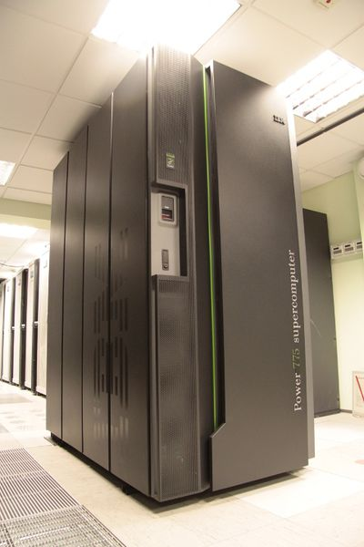
Boreasz – IBM Power 775
System: IBM Power 775
Liczba rdzeni: 2432
Pamięć: 10 TB
Architektura: Power7 @ 3.6 GHz
Interconnect: IBM HFI
Rdzeni na węzeł: 32 rdzeni (128 wątków)
Pamięć na węzeł: 128 GB
System plików: GPFS
System operacyjny: AIX
System kolejkowy: Load Leveler
Oprogramowanie
Cp2k, CPMD, Fluent, Gromacs, hpc_toolkit, Octopus, VASP, Unified Model

Slide 20
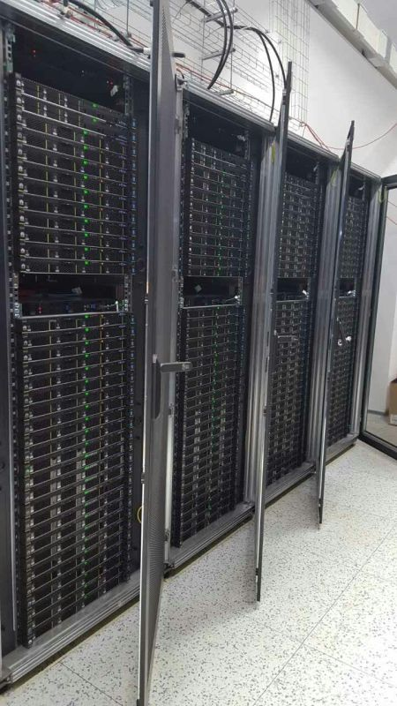

Enigma – system Big Data Huawei
System: Huawei RH1288
Liczba rdzeni: > 8000
Pamięć: 43 TB
Architektura: Intel Xeon E5-2680 v3
Interconnect: FDR Infiniband
Rdzeni na węzeł: 24
Pamięć na węzeł: 128 GB
System plików: 24 TB (local storage) – 8 PB in total
System operacyjny: Linux
Oprogramowanie
Hadoop, Spark

Slide 21
Login to ICM

Slide 22
Access to ICM computers (linux)
Login to ICM
SSH protocol
Putty (Windows), PowerShell (Windows 10), ssh (Linux, Mac)
Connecting to access server
hpc.icm.edu.pl (login.icm.edu.pl)
Old: delta, gw, atol (Not recommended)
SSH command:
where user_name is account name in the LDAP (Lightweight Directory Access Protocol)
ssh user_name@hpc.icm.edu.pl

Slide 23
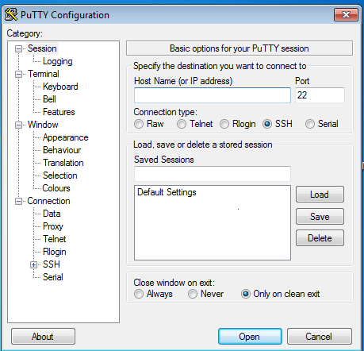
Access to ICM computers (windows)
user_name@hpc.icm.edu.pl

Slide 24
Access to ICM computers (windows)
CLICK

Slide 25
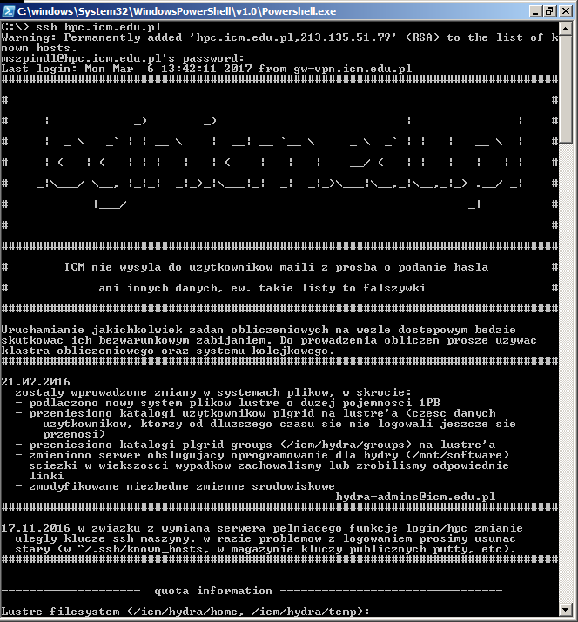
Access to ICM computers (windows Powershell*)
It works!
* Windows 10 with „Windows Subsystem for Linux”
or Powershell with ssh (Windows 7)
or Gitshell (Windows 7)

Slide 26
NAVIGATION IN FILE SYSTEM

Slide 27
Paths
Absolute path - is the location of a file or directory from the root directory(/). For example:
/icm/home/user_name
/apps/modulefiles/apps
Relative path - is the location of a file or directory from the present working directory(pwd) (./). For example:
./test1
./gaussian_outs

Slide 28
Moving on directory tree
Go to directory:
cd path_to_directory
For example:
cd test/
or
cd /icm/home/kdmszk01/test
Go up from directory:
cd ../
Go to HOME:
cd $HOME
or
cd ~/

Slide 29
grep
grep ‘srt’ files - finding str in files
grep ‘Etot’ *.out
Options:
-c – show counts of findens in files
-L – show files without ‘str’
-s – skipp errors
-n – show line number wher ‘str’ was finded
-w – searchinf for whole world
-i – Ignore case distinctions
-r – Read all files under each directory, recursively

Slide 30
find
find is use for finding files or directories:
by name:
find path -name file_name
directory:
find path -type d -name directory_name
find and remove multiple file
find path -type f -name files_name -exec rm -f {} \;
And also:
user files, group files, files witch permitions, with size, with time of modyfication

Slide 31
Permissions
All files and directories has permission to: wriet (w), read (r), execute (x) for: user(u), group (g), other (o), all (a).
For example:
rwx r-x r-x
It can be change by:
chmod target action permition
target = user(u), group (g), other (o), all (a)
action = add (+), remove (-)
permition = wriet (w), read (r), execute (x)
For example:
chmod g+w,o-wx file
rwx r-x r-x -> rwx rwx ---

Slide 32
ls
ls - list of all things in directory
ls path - list of all things in path
options:
-l - long format: permissions, owner, group, size, last-modified date and filename
-a - lists all files in the given directory
-d - shows information about a symbolic link or directory
-t - sort the list of files by modification time.
-h - print sizes in human readable format.
-r - revers sorting order

Slide 33
Directories
mkdir directory - make empty directory
rmdir directory - remove empty directory
mkdir -p path_to_directory - make whole path with subdirectories
rm -r directory - remove directory (empty or not)

Slide 34
cp
cp sourcefile targetfile
cp path_to_sourcefile path_to_targetfile
Options:
-r - copy directories recursively
-p - preserve the time of the last data modification and the time of the last access, the ownership, and the file permission-bits
cp out1 out_1
cp -rp OUTPUTS /tmp/20191113/
mv - like cp but remove sourcefile

Slide 35
cp - *
* - all things in present directory
*.out - all things with name ends with .out
a* - all things with name started with a
*/* - all files in subdirectories
? - any symbol
[set] - any symbol from set
[!set] - any symbol not from set

Slide 36
rm
rm file - remove file
rm path_to_file - remove file
Options:
-r - remove whole directories
-i - ask for every deletion to be confirmed.
-f - ignores non-existent files and overrides
-d - delete an empty directory

Slide 37
Pack / unpack
Packing:
.zip: zip -r targetfile sourcedirectory
.tar.gz: tar cvzf targetfile.tar.gz sourcedirectory
.bz2: bzip2 sourcefile
Unpacking:
.tar.gz: tar xvzf archive.tar.gz
.tar: tar xvf archive.tar
.zip: unzip archive.zip
.bz2: bunzip2 archive.bz2
.rar: unrar x archive.rar

Slide 38
read file
cat file - displays file
more file - displays file with scroling down
less file - displays file with scroling down and up
head -n N file - displays first N lines of file
tail -n N file - displays last N lines of file
cut -f N -d “s” - displays N-th column with separator s

Slide 39
Redirecting streams to files
Redirect output to begin of file (file will be overwritten):
vasp_std > out.log
vasp_std 1> out.log
Redirect output to end of file
vasp_std >> out.log
redirect errors to file:
vasp_std 2> out.log
Redirect input to file:
g18 < input

Slide 40
vim
Command mode:
i - switch to edit mode
:w - save
:q - quit
:cq - quit without saving
dd - remove line
:line_number - go to line
/str - find next str
Edit mode:
navigation like in Word
Esc - quit edit mode

Slide 41
nano
Ctrl + r - open file
Ctrl + o - save
Ctrl + x - exit
F2 - save and exit
Ctrl + k - cut line
Ctrl + u - past line
Ctrl + w - search for string

Slide 42
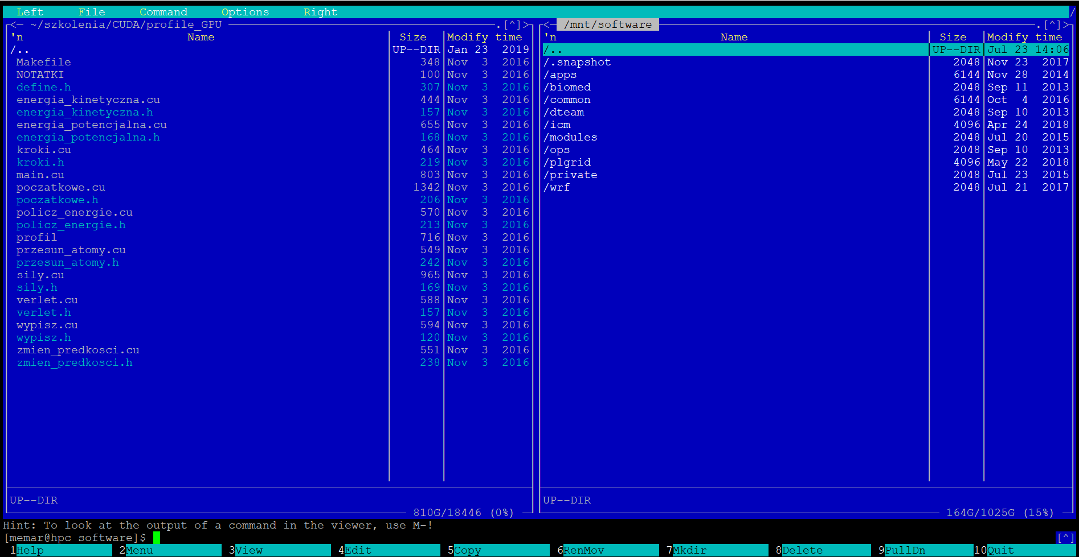
MC - Midnight Commander

Slide 43
DATA TRANSFER

Slide 44
data copying (linux)
cp on local machine
scp between hosts

Slide 45
scp (secure copy)
Copying files to ICM (from local computer):
scp -C -p plik user_name@hpc.icm.edu.pl:~/
Copying files from ICM (from local computer):
scp -C -p user_name@hpc.icm.edu.pl:~/plik ./
-C – with compression
-p – keep last modification date
-r – copying directory
Copying directories:
scp -r -C -p directory user_name@hpc.icm.edu.pl:
scp -r -C -p user_name@hpc.icm.edu.pl:~/directory ./

Slide 46
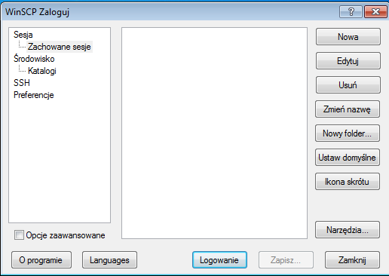
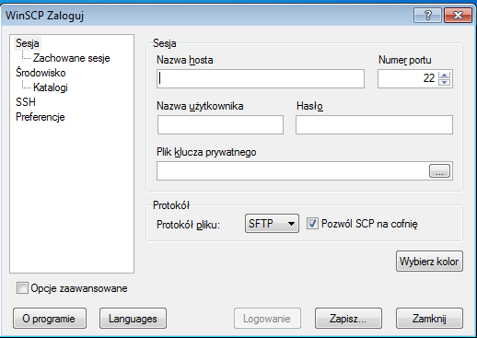
data copying (windows)
CLICK
hpc.icm.edu.pl
CLICK

Slide 47
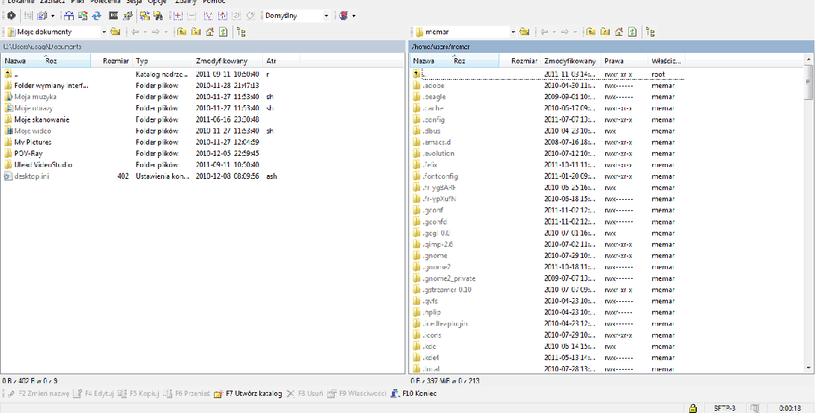
data copying (windows)
Local window
files on my computer
Remote window
files in ICM

Slide 48
ENVIRONMENT MODULES

Slide 49
module
list module avail on machine:
module avail
module load:
module load mofulefile_name
module unload:
module unload mofulefile_name
module swich:
module sw mofulefile_name_old mofulefile_name_new
list loaded module:
module list

Slide 50
module visibility
Computing system | Visible | Path
okeanos (supercomputer) | always: login nodes, computing nodes | /apps/modulefiles other system paths
topola (generic/grid cluster) | computing nodes only (slurm interactive and batch) | /apps/modulefiles separate subtrees for grid and generic user groups
rysy (accelerated cluster) | computing nodes only (slurm interactive and batch) | /apps/modulefiles separate subtrees for gpu and vector partitions

Slide 51

Run jobs in SLURM

Slide 52
System SLURM
Queue system for supercomputers and cluster with GNU licency
http://slurm.schedmd.com/
Features:
allocation of resources (nodec, CPUs, memory) for users jobs
running parallel jobs on allocated resorcys queueing jobs
ensuring equal access to resources

Slide 53
SLURM terminology
node - single computational unite with CPUs and memory
partition - set of nodes for user group, for special usages or with special characteristic
job, job step - single run of numerical package or script
constraint - characteristics of resources

Slide 54
System partitions (SLURM)
System | Available partitions | Description
okeanos | okeanos (default) | compute nodes
topola | topola | compute nodes
rysy | gpu ve | GPU compute nodes Vector Element node

Slide 55
SLURM commands
salloc - allocate resources for job
sbatch - puting queue script to queue
scancel - remove job from queue
sinfo - show information abiut nodes and partitions
squeue - shows queue
srun - run parallel job / script
sbatch –n4 my_job.sl
scancel --signal=SIGKILL 1234
srun –n4 --exclusive moj_program.exe

Slide 56
squeue
JOBID PARTITION NAME USER ST TIME NODES NODELIST(REASON)
5328766 topola hfor_LaB mariana PD 0:00 10 (Resources)
5328767 topola hfor_LaB mariana PD 0:00 10 (Priority)
5328768 topola hfor_LaB mariana PD 0:00 10 (Priority)
5328769 topola hfor_LaB mariana PD 0:00 10 (Priority)
5329499 topola snpk8_1 purpurea R 9:46:09 1 t7-15
5329498 topola snpk7_5 purpurea R 9:46:32 1 t7-15
5329497 topola snpk7_4 purpurea R 9:46:39 1 t7-15
5329496 topola snpk7_3 purpurea R 9:46:45 1 t7-15
5328765 topola hfor_LaB mariana R 30:01 10 t9-[7-8,12],t10-[2-3

Slide 57
Organizacja środowiska: SLURM i moduły
Narzędzie Modules służy do wyboru środowiska: docelowej architektury oraz dostępu do wymaganych aplikacji
Typowy schemat pracy:
Alokacja zasobów SLURM poprzez salloc / sbatch / srun, np.:
Następnie w ramach zadania wybór aplikacji, np.:
Podobnie dostęp do kompilatorów, bibliotek, np.:
UWAGA: Kolejność operacji ma znaczenie
srun –p topola --pty bash -l
module load apps/vasp
module load common/compilers/intel

Slide 58
Preallocation mode (salloc)
Queue system allocate resources for feature calculations and allow for any use of theme:
New shell on login node
All commands are run on login node
Running calculations on computational nodes is done by srun:
End of session ends job in queue system
salloc –p topola –n4
srun ./my_prog
srun –n4 ./my_prog

Slide 59
Interactive mode (srun)
Interactive mode job is running in queue system normal way but no script is executed. User get sell on computer nodes:
All commands are manually written in console
Commends runs on computational node
Using graphic interface is allowed
with reservation
with grant ID
End of session ends job in queue system
srun –p topola --pty bash -l
srun --pty –-reservation=reserv_name bash -l
srun --pty –A grant_ID bash -l

Slide 60
Batch mode (sbatch)
Queue script is put to queue system and script is executed on computational nodes:
Queue script has extra parts in compared to normal script
All commands are hard written in script no interaction with user
Jobs parameters are setted by sbatch options or #SBATCH lines in queue script
sbatch –p topola –A icm-szkolenia my_job.sl
my_job.sl
#!/bin/bash -l #SBATCH --time=1
#SBATCH –N4 srun hostname |sort

Slide 61
SLURM – queue script
Script is text file containing shell commands. Lines are executed one by one in order. Next command is executed after previous is finished.
SLURM script has extra lines for queue system allocation. These line starts with #SBATCH
First line is #!/bin/bash -l
Next line are #SBATCH lines
Rest of queue script is a normal bash script
Comments starts with #
Commands rune on computational nodes mast by preceded by:srun or mpiexec (OpenMPI na topola/rysy)

Slide 62
Przykładowy skrypt SLURM
#!/bin/bash -l #SBATCH --job-name=my_job #SBATCH –-output=”my_job.out”
#SBATCH –-error=”my_job.err”
#SBATCH –-account=”icm-szkolenia”
#SBATCH --nodes=8
#SBATCH --tasks-per-node=24
#SBATCH --mem=128000
#SBATCH --time=08:00:00
#SBATCH --hint=nomultithread
srun ./my_prog
#!/bin/bash -l #SBATCH --job-name=my_job
#SBATCH –-output=”my_job.out”
#SBATCH –-error=”my_job.err”
#SBATCH --account=”icm-szkolenia”
#SBATCH --nodes=8
#SBATCH --tasks-per-node=28
#SBATCH --mem=64000
#SBATCH --time=08:00:00
#SBATCH –-partition=topola
module load common/mpi/mpich/3.3.1
srun ./my_prog
TOPOLA
OKEANOS

Slide 63
Resources in SLURM
Job name:
--job-name
Memory per node (in kb):
--mem
--mem=1024 = 1gb
Max wall time:
--time=hh:mm:ss
Account:
-A, --Account
Redirection of output/error:
--output, --error

Slide 64
Resources in SLURM
Number of nodes:
-N, --nodes
Number of processes(MPI) (tasks):
-n, --ntasks
--ntasks-per-node (number of processes per node)
Asignet CPUs to processes (task) for MPI+OpenMP:
--cpus-per-task (number of CPUs per process)
Partition:
-p, –-partition
Asignet processes to physical cores (hyper-threads):
--hint=[no]multithread

Slide 65
Zmiana parametrów zadania
scontrol pozwala użytkownikowi na zmianę parametrów jego zadań, np.
Dodaje do pierwotnego limitu czasu zadania 10 min.
Format zmiany czasu to:
= (nadpisanie), =+ (dodanie) lub =- (odjęcie)
minuty, minuty:sekundy, godziny:minuty:sekundy, dni-godziny, dni-godziny:minuty
<id> to numer zadania w SLURM, widoczny np. przez squeue
scontrol update JobId=<id> TimeLimit=+10

Slide 66
SLURM environment variables
In SPURM job (script or Interactive run) SLURM environment variables are available:
SLURM_JOB_ID - job ID
SLURM_NODELIST - list of nodes in job
SLURM_NTASKS - number of processes in job
SLURM_TASKS_PER_NODE - show processes per node

Slide 67
Dependencies between jobs
sbatch / srun with --dependency= <dependency list>:
after:job_id[:jobid...] -start after another job started
afterany:job_id[:jobid...] - start after another job ended
afternotok:job_id[:jobid...] - start after another job ended with error
afterok:job_id[:jobid...] - start after another job ended without errors
expand:job_id - job is extension of another job
singleton - start after all users jobs ended

Slide 68
Job array
Job array allows to run set of similar jobs
SLURM environment variable SLURM_ARRAY_TASK_ID distinctions jobs in set
Jobs are run by sbatch with –array
sbatch --array=0,7 –N1 my_job.sl
sbatch --array=1,2,5,7 –N1 my_job.sl
sbatch --array=1-8:2 –N1 my_job.sl

Slide 69
Running jobs

Slide 70
Interactive job step by step - TOPOLA
Login to hpc.icm.edu.pl
Start interactive run
copu files from:
Load modules
Run calculations
ssh hpc.icm.edu.pl –l my_login
srun –p topola –n1 –A icm-szkolenia --pty bash -l
cp /icm/home/memar/szkolenia/SZKOLENIE_2019/* ./
module load apps/gaussian/g16.A.01
g16 < input.dat

Slide 71
Running script step by step - TOPOLA
ssh hpc.icm.edu.pl –l my_login
Login to hpc.icm.edu.pl
copu files from: /icm/home/memar/szkolenia/SZKOLENIE_2019
push job to queue
cp /icm/home/memar/szkolenia/SZKOLENIE_2019/* ./
srun –p topola –n1 –A icm-szkolenia --pty bash -l
sbatch job

Slide 72
Salloc step by step - OKEANOS
ssh hpc.icm.edu.pl –l my_login
Login to Okeanos
copy files
allocate resources
Load module
run calculation
ssh okeanos
cp /lustre/tetyda/home/memar/szkolenia/SZKOLENIE_2019/* ./
salloc -N 1 -n 8
module load apps/espresso/6.2.1
srun -n 8 pw.x < S.in

Slide 73
Running script step by step - OKEANOS
ssh hpc.icm.edu.pl –l my_login
Login to Okeanos
copy files
run calculations
ssh okeanos
cp /lustre/tetyda/home/memar/szkolenia/SZKOLENIE_2019/* ./
sbatch job

Slide 74
Example: N-tasks and M-threads placement
git clone https://github.com/ParRes/Kernels.git
srun --nodes=1 --ntasks-per-node=2 \
--cpus-per-task=14 -p topola --time=1:00:00 \
--pty bash -l
Edit: Kernels/common/make.defs.intel -> make.defs
module load common/mpi/mpich/3.3.1
make allmpiopenmp
cd MPIOPENMP/Stencil
srun ./stencil 14 1000 10000

Slide 75
Okeanos: Prealokacja obliczeń, krok po kroku
ssh hpc.icm.edu.pl –l my_login
Logowanie na węzeł dostępowy:
Logowanie na system:
Prealokacja zasobów
Ustawienie środowiska
Uruchomienie programu
ssh okeanos
salloc –n1 –A icm-szkolenia
module load apps/my_app
srun my_prog

Slide 76
Zadanie wsadowe, krok po kroku
ssh hpc.icm.edu.pl –l my_login
Logowanie na węzeł dostępowy:
Logowanie na system (okeanos, rysy):
Przygotowanie skryptu – my_job.sl
Wstawienie zadania do kolejki
Wybór partycji (topola)
ssh okeanos
ssh rysy
sbatch –n4 –A icm-szkolenia \
-p topola \
my_job.sl

Slide 77
Rysy/PBaran: instrukcja użytkowania
ssh uzytkownik@hpc.icm.edu.pl
Logowanie na węzeł dostępowy i klaster GPU Rysy:
Sesja interaktywna na partycji NEC (PBaran):
Plik wsadowy job.sl do systemu kolejkowego:
#!/bin/bash -l
#SBATCH -A <Grant_ID>
#SBATCH -p ve
#SBATCH --gres=ve:8
source /opt/nec/ve/mpi/2.0.0/bin/necmpivars.sh
./uruchom
ssh rysy
srun -A <Grant_ID> -p ve --gres=ve:1 --pty bash -l
sbatch job.sl

Slide 78
SUBMITTING JOBS FROM WINDOWS (WINSCP, TOPOLA)

Slide 79
Krok po kroku: zlecanie zadań w WinSCP
1. Inicjujemy połączenie scp
2. Kopiujemy skrypt
my_job.sl
(i dane wejściowe)
z lokalnego katalogu na
hpc.icm.edu.pl

Slide 80
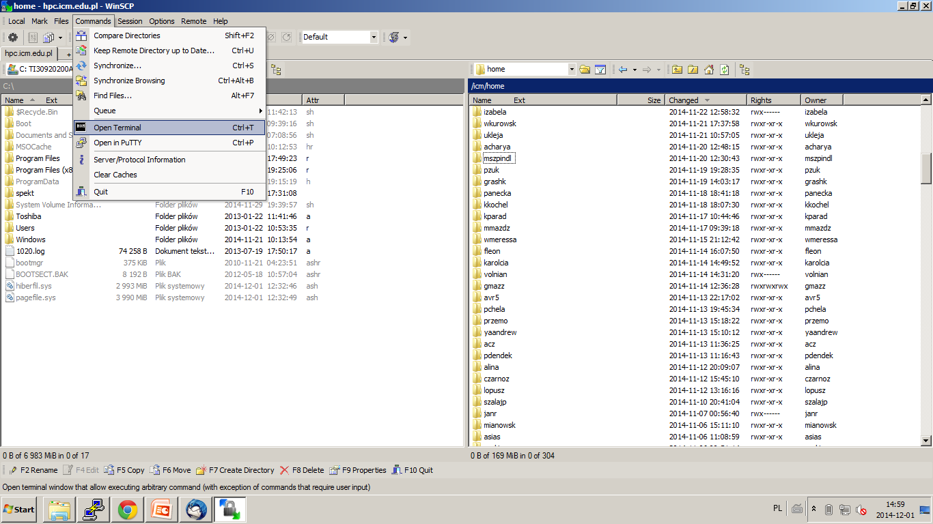
Krok po kroku: zlecanie zadań w WinSCP
Commands > Open Terminal
Akceptujemy nowe połączenie,
Wprowadzamy ponownie hasło

Slide 81
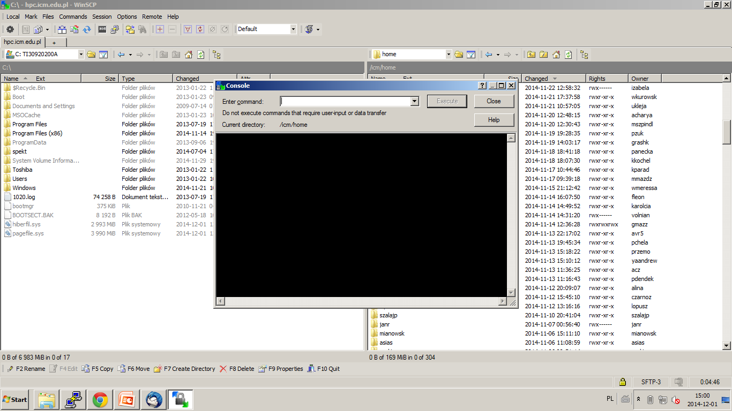
Krok po kroku: zlecanie zadań w WinSCP
Enter command:
sbatch my_job.sl
Execute

Slide 82
Compiler environment

Slide 83
Compiling on generic cluster (topola)
Serial code
Intel: module load common/compilers/intel
GNU: module load common/compilers/gnu (very old, v4.8)
Warning: System (default) gcc is even older…
Parallel code (MPI):
Intel + MPICH (recommended), use mpicc/mpif90
module load common/mpi/mpich/3.3.1
Intel + Intel MPI (not recommended), use mpiicc/mpiifort
module load intel
GNU + OpenMPI, use mpicc/mpif90
module load common/mpi/openmpi/3.0.0

Slide 84
Compiling on supercomputer (okeanos)
Serial code
Cray: default, use cc
Intel: module load intel, use icc
GNU (gcc): module load gcc, use gcc
Parallel code (MPI), use only cc/ftn:
Cray/Cray Clang (NEW): default note cce module version
Intel: module swap PrgEnv-cray PrgEnv-intel
GNU: module swap PrgEnv-cray PrgEnv-gnu
Only CrayMPI should be used with cc/CC/ftn!

Slide 85
Cross-compilation (experimental)
Programs built with:
Intel + MPICH (topola) mpicc
Intel + CrayMPI (okeanos) cc
-dynamic compiler option
should be portable (with additional effort).

Slide 86
Compiling accelerated codes (pbaran)
Serial/MPI code on VH (Vector Host):
Intel
GNU (gcc)
Serial/MPI code on VE (Vector Engine):
NEC compilers (C/C++/Fortran)
While working on the target node (pbaran):
Compilers added to the PATH environmental variable: ncc/nc++/nfort
(newest version: 2.4.1). Binary files and libraries available in /opt/nec/ve
source /opt/nec/ve/mpi/2.0.0/bin/necmpivars.sh

Slide 87
Compiling accelerated codes (pbaran)
Serial C/C++/Fortran code:
ncc a.c
nc++ a.cpp
nfort a.f90
MPI C/C++/Fortran code:
mpincc a.c
mpinc++ a.cpp
mpinfort a.f90

Slide 88
Compiling accelerated codes (pbaran)
Running serial code explicitly:
ve_exec ./a.out
Running serial code implicitly:
./a.out
Running MPI code:
mpirun ./a.out
Remember to source the necmpivars.sh (or necmpivars.csh)!
ve_exec is located in /opt/nec/ve/bin
Mind that some VE tools installed in the above path are named just like standard GNU/Linux tools

Slide 89

Creating custom environment with Singularity containers

Slide 90
Containers with Singularity (interactive)
Create interactive SLURM session on compute node:
srun --pty -p topola --time=1:00:00 bash -l
Download the container (here from SingularityHub):
cd /lu/topola/temp/$USER
singularity pull shub://marcc-hpc/julia:1.0.2
Run the container:
singularity run julia_1.0.2.sif
Run again - one liner:
srun --pty -p topola --time=1:00:00 singularity run julia_1.0.2.sif

Slide 91
Multi-node jobs from Singularity
mpiexec -n <NUMBER_OF_RANKS> singularity exec <PATH/TO/MY/IMAGE> </PATH/TO/BINARY/WITHIN/CONTAINER>

Slide 92
Python virtualenv

Slide 93
virtualenv
Set virtualenv (on computational node): module load common/python/3.5.2 virtualenv -p python3.5 en v chmod +x ~/venv/bin/activate
Use virtualenv on computational node module load common/python/3.5.2 ~/env/bin/activate
Install package in virtualenv ~/env/bin/activate pip3 install package

Slide 94
Interactive Jupyter Notebook with batch container

Slide 95
Containers with Singularity (batch)
PORT=8880+$MY_LOGIN_SUFFIX_NO
ssh $PORT hpc.icm.edu.pl
singularity pull shub://ISU-HPC/jupyter:latest
sbatch jupyter_batch.sl
#!/bin/bash -l
#SBATCH --account=app-installers
#SBATCH --ntasks-per-node=1
#SBATCH --cpus-per-task=1
#SBATCH --time=1:00:00
#SBATCH --job-name=jupyter-in-a-container
#SBATCH --partition=topola
ssh -N -f -R $PORT:localhost:$PORT hpc
singularity exec jupyter_latest.sif jupyter notebook --no-browser --port $PORT
jupyter_batch.sl
script

Slide 96
Niestandardowe środowisko użytkownika
W przypadku, gdy aplikacja która nas interesuje nie jest wspierana na systemach lub
rozwijamy własną aplikację o skomplikowanych zależnościach
Np. moduły w python-ie
Można użyć kontenerów docker-a (https://www.docker.com/)
Dostępne testowo na klastrze hydra/topola
Scenariusz użycia
Przygotowanie środowiska lokalnie na swoim komputerze i utworzenie własnego kontenera
Wysłanie kontenera do docker hub-a (https://hub.docker.com/)
Pobranie swojego lub innego publicznego kontener na klastrze
Wystartowanie wybranego środowiska w kontenerze na węźle obliczeniowym

Slide 97
Użycie kontenerów docker-a
Do obsługi kontenerów dockera-a służy narzędzie o nazwie shifter
Dostępne na węzłach obliczeniowych testowo
Typowy scenariusz użycia (na klastrze)
Logowanie na węzeł dostępowy
Utworzenie sesji interaktywnej
Ustawienie środowiska
Startowanie kontenera
Pobieranie kontenera z docker hub-a
Docelowo zintegrowanie z srun-em i trybem wsadowym sbatch
ssh hpc.icm.edu.pl –l my_login
srun –p hydra –n1 –A icm-szkolenia --pty bash –l
module load shifter; export SHIFTER=docker:julia
shifter
shifterimg pull julia

Slide 98
Niestandardowe środowisko użytkownika (2)
W przypadku, gdy aplikacja która nas interesuje nie jest zainstalowana na systemach
Można użyć narzędzia EasyBuild
Dostępne na systemie okeanos
Scenariusz użycia
Odnalezienie odpowiedniej „recepty” instalacji (także na github-ie)
Instalacja wybranej aplikacji w prywatnym drzewie katalogów
Zależności zostaną zainstalowane automatycznie oraz wygenerowane moduły

Slide 99
Ćwiczenie 1
Cele:
Nauka logowania i przegrywania plików w środowisku Windows
Zapoznanie się z pracą zdalną na klastrze Hydra
Uruchomienie obliczeń w trybie wsadowym
Zapoznanie się z podstawami sytemu kolejkowego
Wymagania:
Putty, WinSCP, Molekel/jmol

Slide 100
Ćwiczenie 1 - plan
Zalogować się na login.icm.edu.pl za pomocą putty
Stworzyć (przekopiować z prezentacji) plik inputowy oraz skrypt kolejkowy na lokalnym komputerze
Przekopiować pliki na login.icm.edu.pl
Przegrać pliki H_GIA_BLYP z /icm/home/memar/szkolenia/SZKOLENIE_2017/cpmd_hydra
Uzupełnić skrypt kolejkowy
Uruchomić obliczenia
Przekopiować pliki wynikowe na lokalny komputer
Sprawdzić poprawność wyników

Slide 101
Ćwiczenie 1 – logowanie: putty

Slide 102
Ćwiczenie 1 – skrypt kolejkowy: job.sl
#!/bin/bash -l #SBATCH -J cpmd_md #SBATCH -p hydra #SBATCH -C ib #SBATCH -n 4 #SBATCH -N 1 #SBATCH --mem 1000 #SBATCH --time 00:10:00 #SBATCH -A grant module load cpmd mpirun cpmd.x md.inp

Slide 103
Ćwiczenie 1 – plik inputowy: md.inp
&CPMD MOLECULAR DYNAMICS CP TRAJECTORY XYZ MAXSTEP 100 TIMESTEP 4.0 &END &SYSTEM SYMMETRY 1 ANGSTROM CELL 8.00 1.0 1.0 0.0 0.0 0.0 CUTOFF 70.0 &END &DFT FUNCTIONAL BLYP &END &ATOMS *H_GIA_BLYP RAGGIO=1.0 LMAX=S LOC=S 2 4.371 4.000 4.000 3.629 4.000 4.000 &END

Slide 104
Ćwiczenie 1 – kopiowanie danych: WinSCP

Slide 105
Ćwiczenie 1 – kopiowanie plików
W putty:
cp /icm/home/memar/szkolenia/SZKOLENIE_2017/cpmd_hydra/H_GIA_BLYP .

Slide 106
Ćwiczenie 1 – edytowanie skryptu kolejkowego
W putty uruchomić edytor tekstu:
vim
nano
mc
…
i uzupełnić plik job.sl

Slide 107
Ćwiczenie 1 – uruchamianie obliczeń
W putty:
sbatch job.sl
Sprawdzić status zadania:
squeue
squeue -u login

Slide 108
Ćwiczenie 1 - przekopiować pliki na lokalny komputer: WinSCP

Slide 109
Ćwiczenie 1 - sprawdzić poprawność wynikow: Molekel/jmol

Slide 110
Ćwiczenie 2
Cele:
Nauka logowania i przegrywania plików w środowisku Linux
Zapoznanie się z pracą zdalną na superkomputerze Okeanos
Uruchomienie obliczeń w trybie wsadowym
Wymagania:
Linux/VirtualBox

Slide 111
Ćwiczenie 2 - plan
Zalogować się na login.icm.edu.pl za pomocą ssh
Przekopiować wszystkie pliki z /icm/home/memar/szkolenia/SZKOLENIE_2017/nwchem_okeanos na Okeanosa
Zalogować się na Okeanosa
Uzupełnić skrypt kolejkowy
Uruchomić obliczenia
Sprawdzić poprawność wyników
Sprawdzić skalowalność aplikacji

Slide 112
Ćwiczenie 2 – logowanie: ssh
W konsoli:
ssh USER_NAME@login.icm.edu.pl
Praca w trybie graficznym:
ssh –CY USER_NAME@login.icm.edu.pl

Slide 113
Ćwiczenie 2 – kopiowanie danych
W konsoli:
scp /icm/home/memar/szkolenia/SZKOLENIE_2017/nwchem_okeanos/* okeanos:~/
Lub przekopiować cały katalog:
scp –r /icm/home/memar/szkolenia/SZKOLENIE_2017/nwchem_okeanos okeanos:~/

Slide 114
Ćwiczenie 2 – logowanie na Okeanosa

Slide 115
Ćwiczenie 2 - uzupełnienie skryptu kolejkowego

Slide 116
Ćwiczenie 2 – uruchomienie obliczeń

Slide 117
Ćwiczenie 2 – sprawdzenie poprawności wyników

Slide 118
Ćwiczenie 2 – wykonanie skalowalności
Uruchomić zadanie na różnej liczbie węzłów i sprawdzić jakie uzyskujemy przyśpieszenie

Slide 119
Ćwiczenie 2 - skalowalność wyniki
Liczba węzłów | Czas [s] | Przyśpieszenie
2 | 1510.2 | 1
4 | 829.4 | 1,82
8 | 467.0 | 3,23
16 | 284.6 | 5,31
32 | 182.4 | 8,28
64 | 137.9 | 10,95
80 | 126.1 | 11,98
Izabela Kaczmarek

Slide 120
Ćwiczenie 3
Cele:
Nauka pracy w trybie interaktywnym
Zapoznanie się z kompilacją na klastrze Hydra i superkomputerze Okeanos
Wymagania:
Putty, Linux/VirtualBox

Slide 121
Ćwiczenie 3 - plan
Przekopiować plik z /icm/home/memar/szkolenia/SZKOLENIE_2017/mpi_hydra
Uruchomić zadanie interaktywne
Wykonać kompilacje
Uruchomić test
Przegrać pliki na Okeanosa
Wykonać kompilacje
Zaalokować zasoby
Uruchomić test

Slide 122
Ćwiczenie 3 - przegrać pliki

Slide 123
Ćwiczenie 3 - uruchomić zadanie interaktywne
srun –N 1 –n 2 –p hydra –A NUMER_GRANTU –pty bash

Slide 124
Ćwiczenie 3 - kompilacja
Załadować moduł MPI:
module load mpi
Wykonać kompilacje:
mpicc ping_pong.c

Slide 125
Ćwiczenie 3 – wykonanie testu
mpi_run -np 2 ./a.out

Slide 126
Ćwiczenie 3 - przegrać pliki na Okeanosa

Slide 127
Ćwiczenie 3 – alokowanie zasobów
salloc –N 1 –n 2

Slide 128
Ćwiczenie 3 - kompilacja
Kompilacja:
cc ping_pong.c
Można wybrać rodzinę kompilatorów:
module sw PrgEnv-cray PrgEnv-intel / PrgEnv-gnu
Kompilacja:
cc ping_pong.c

Slide 129
Ćwiczenie 3 - test
Uruchomienie testu:
srun –n 2 ./a.out
Komenda: ./a.out uruchomi program na węźle dostępowym

Slide 130
Pytania i odpowiedzi….

